Slide 1


Slide 2


Slide 3


Slide 4


Slide 5
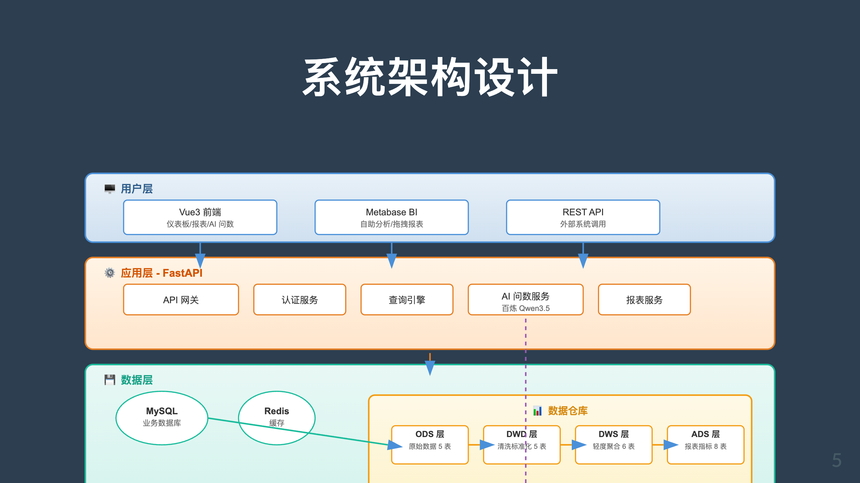
Notes:
架构图将在演示时展示

Slide 6


Slide 7
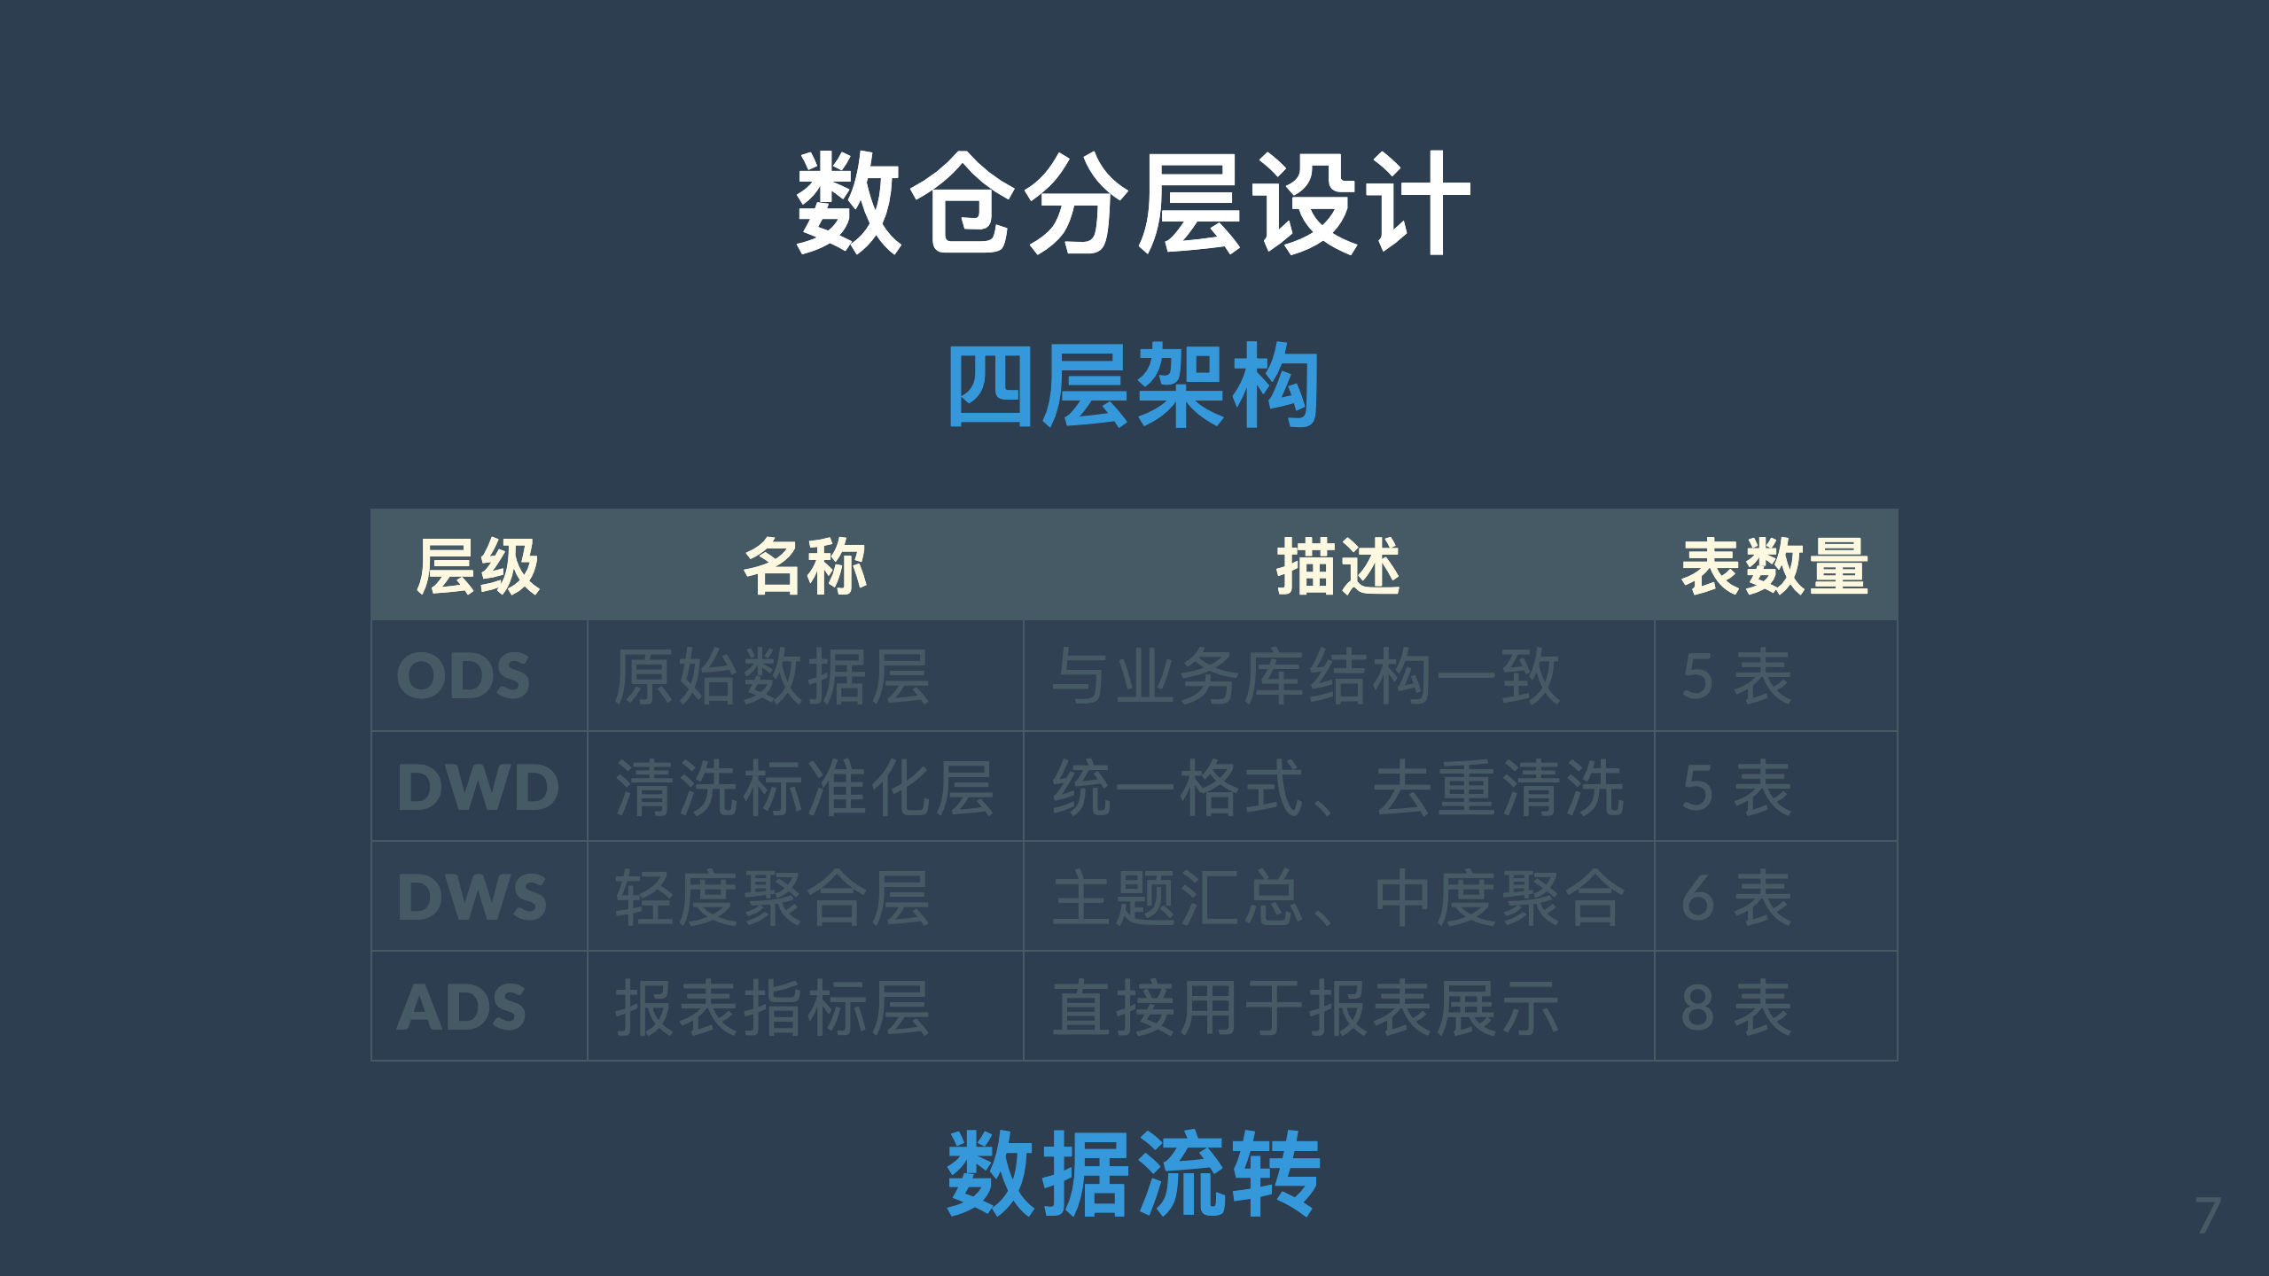

Slide 8
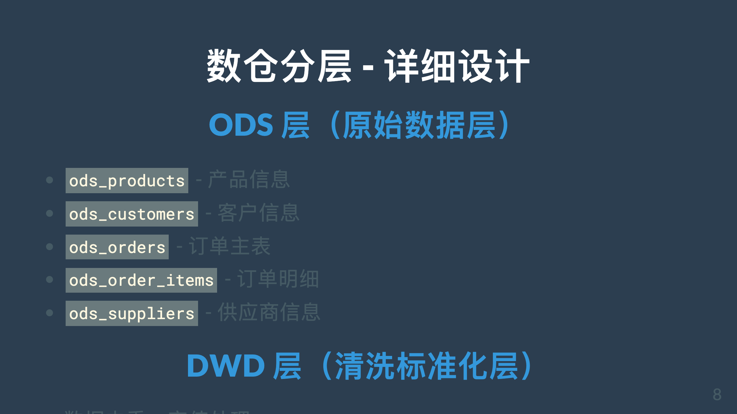

Slide 9
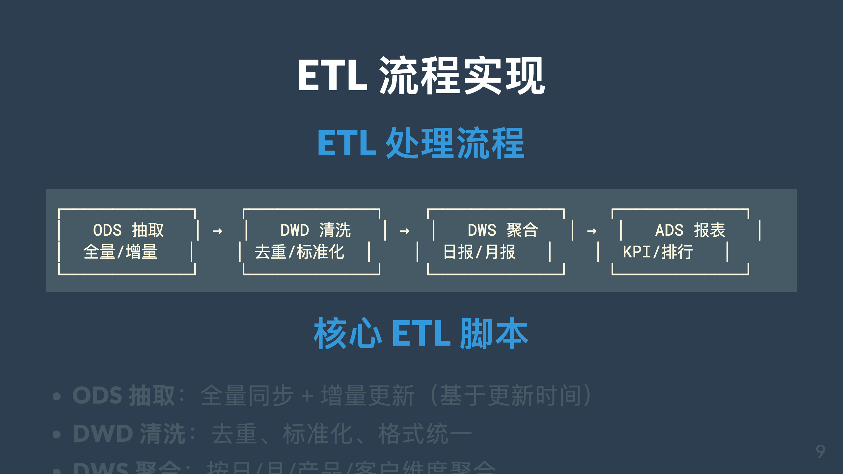

Slide 10
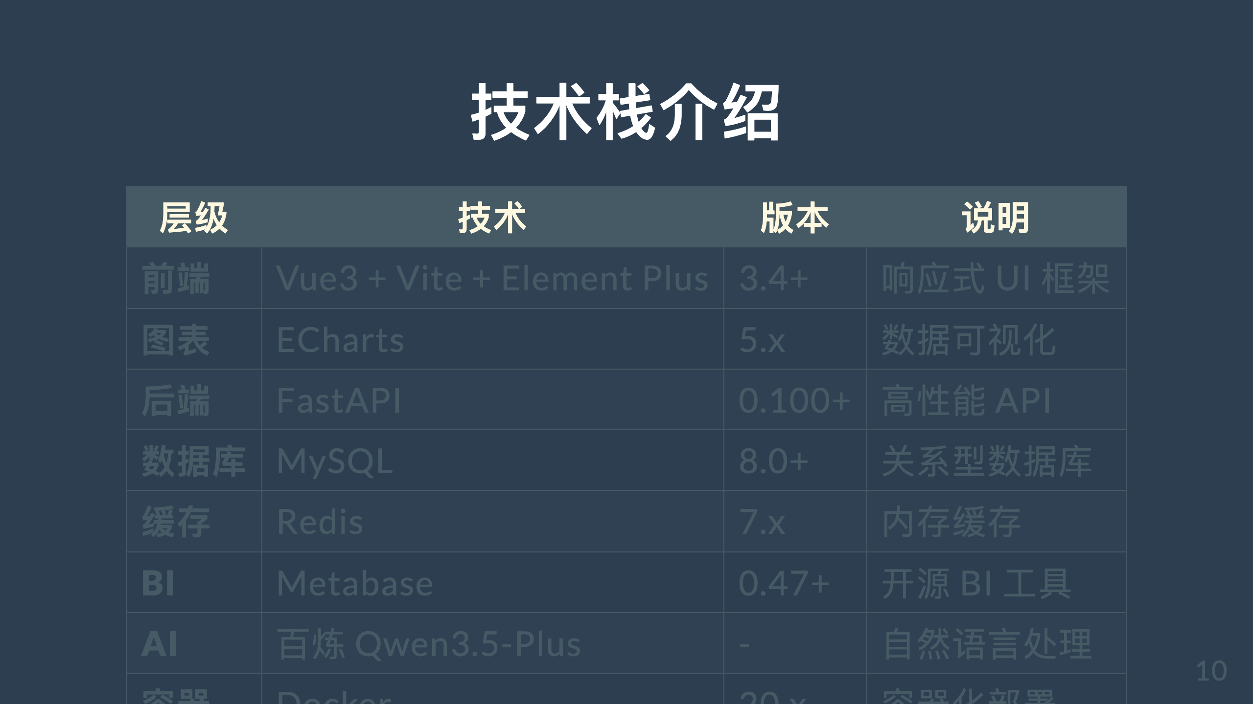

Slide 11

Notes:
截图位置

Slide 12

Notes:
截图位置

Slide 13


Slide 14
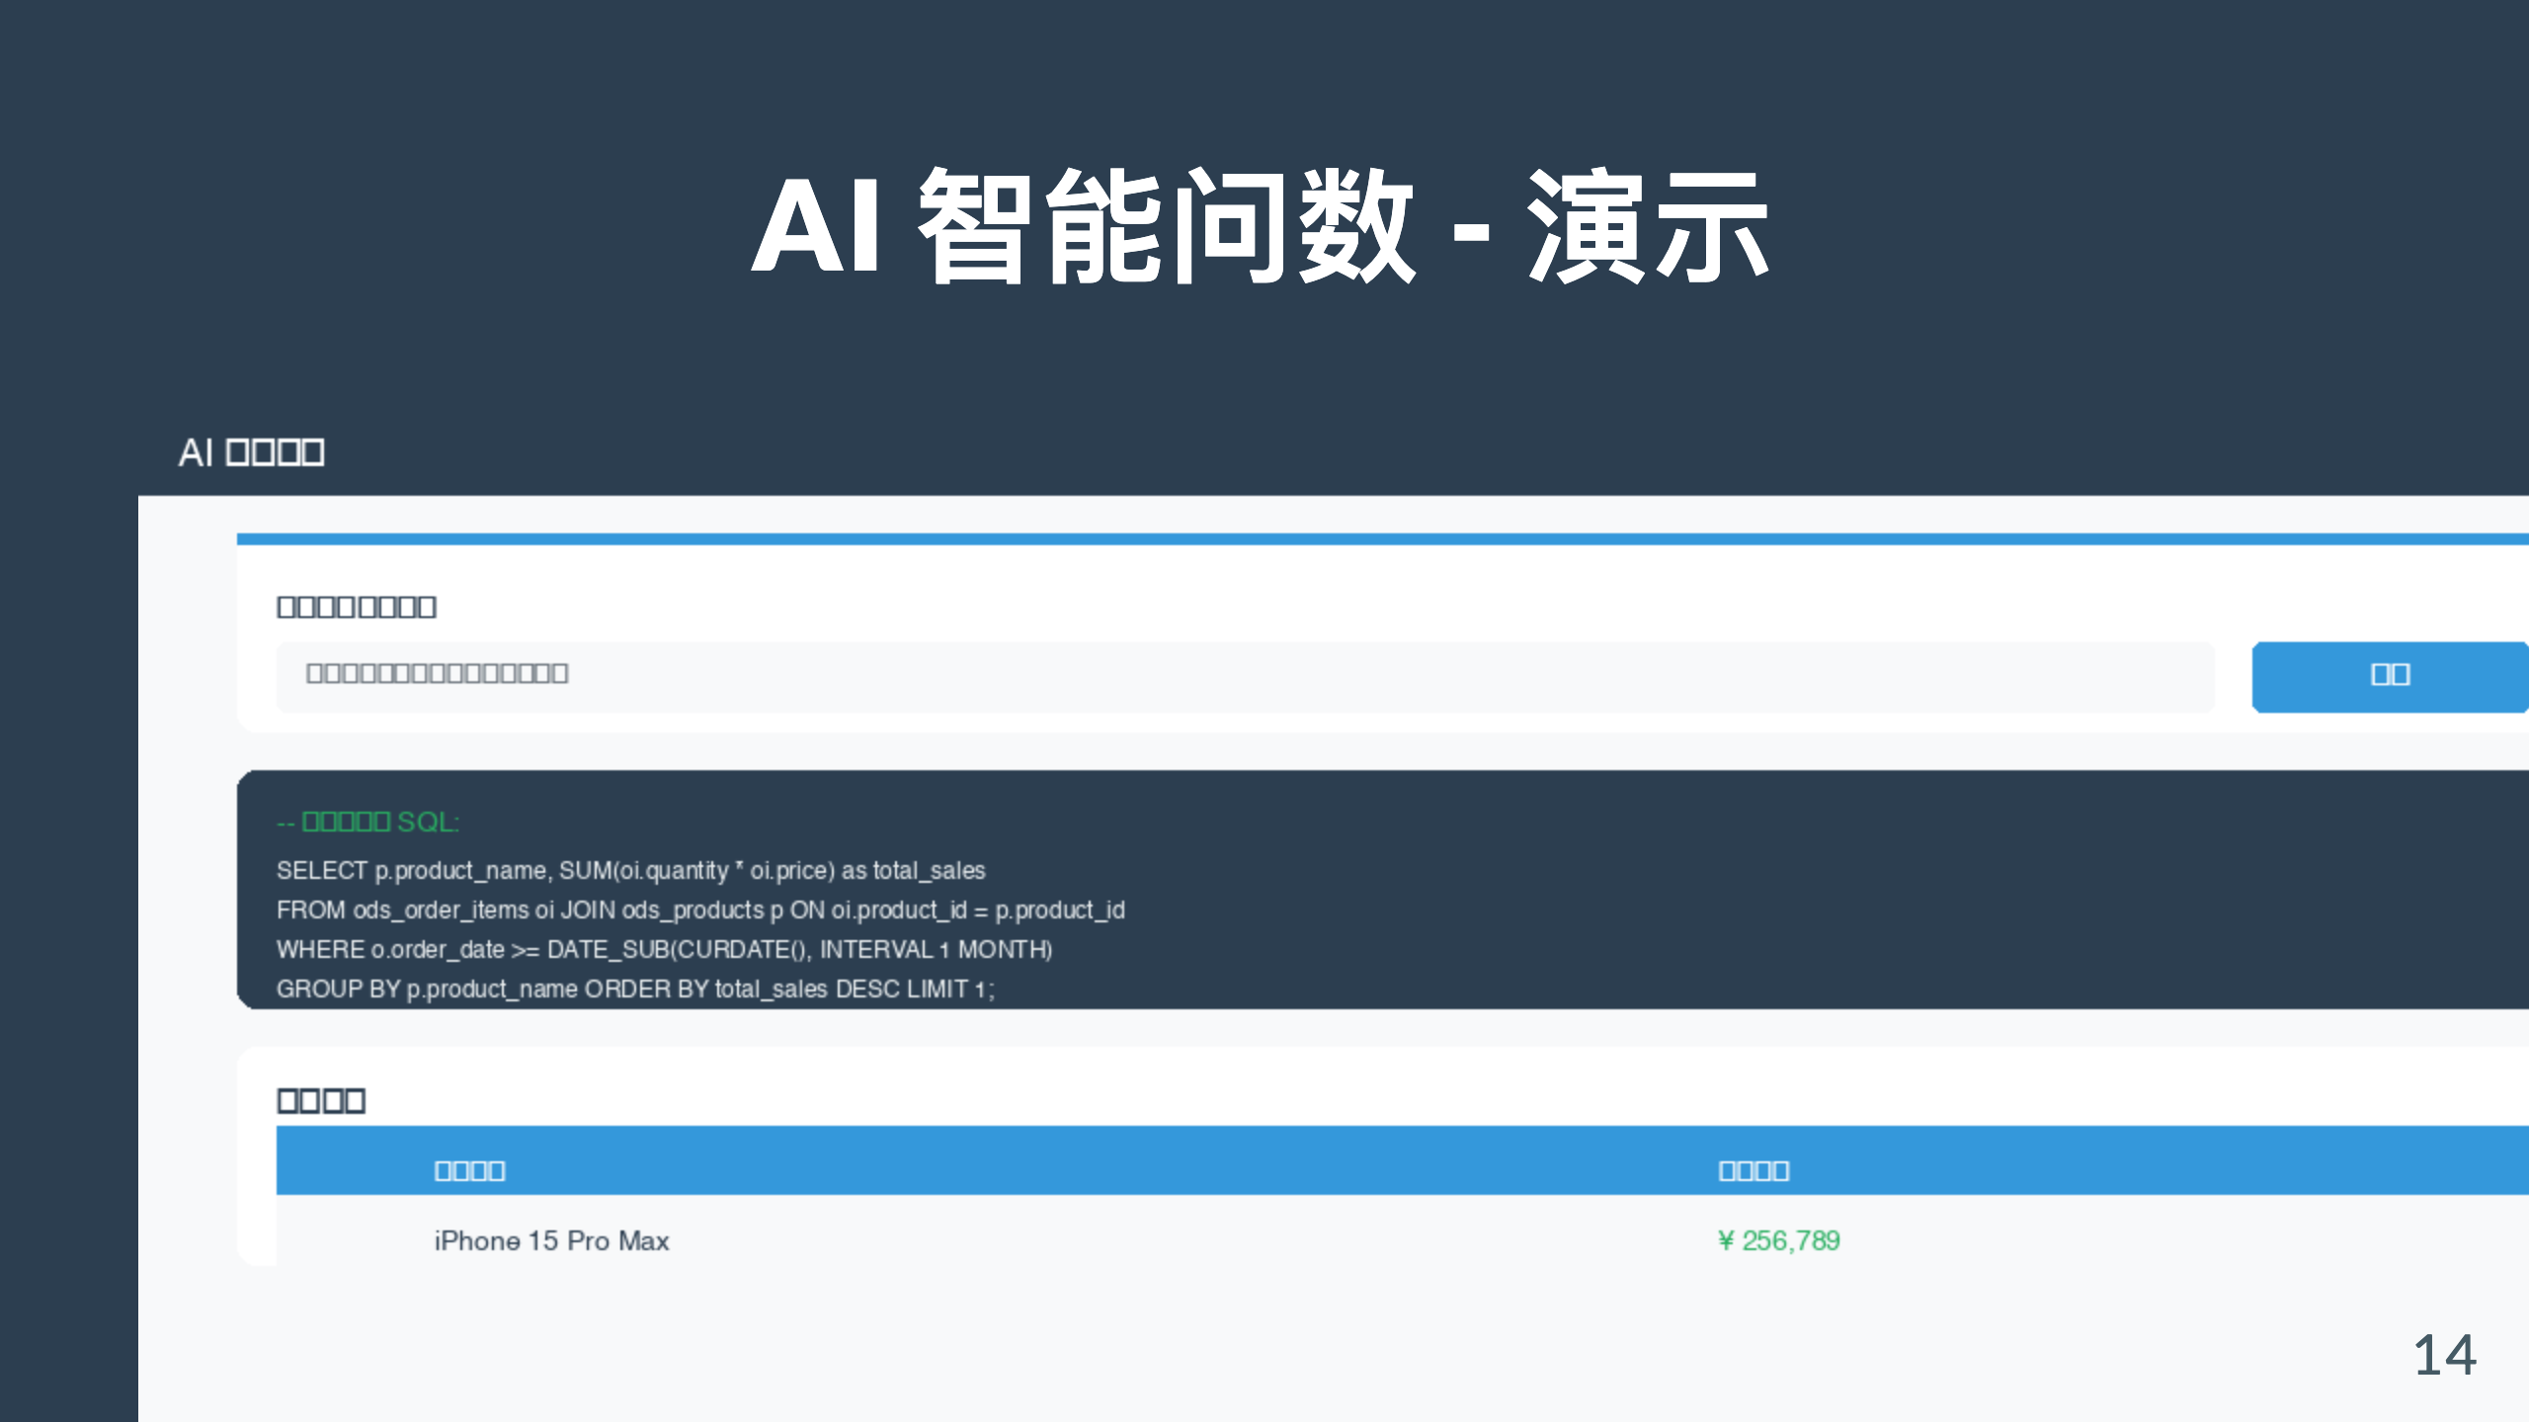
Notes:
截图位置

Slide 15

Notes:
截图位置

Slide 16
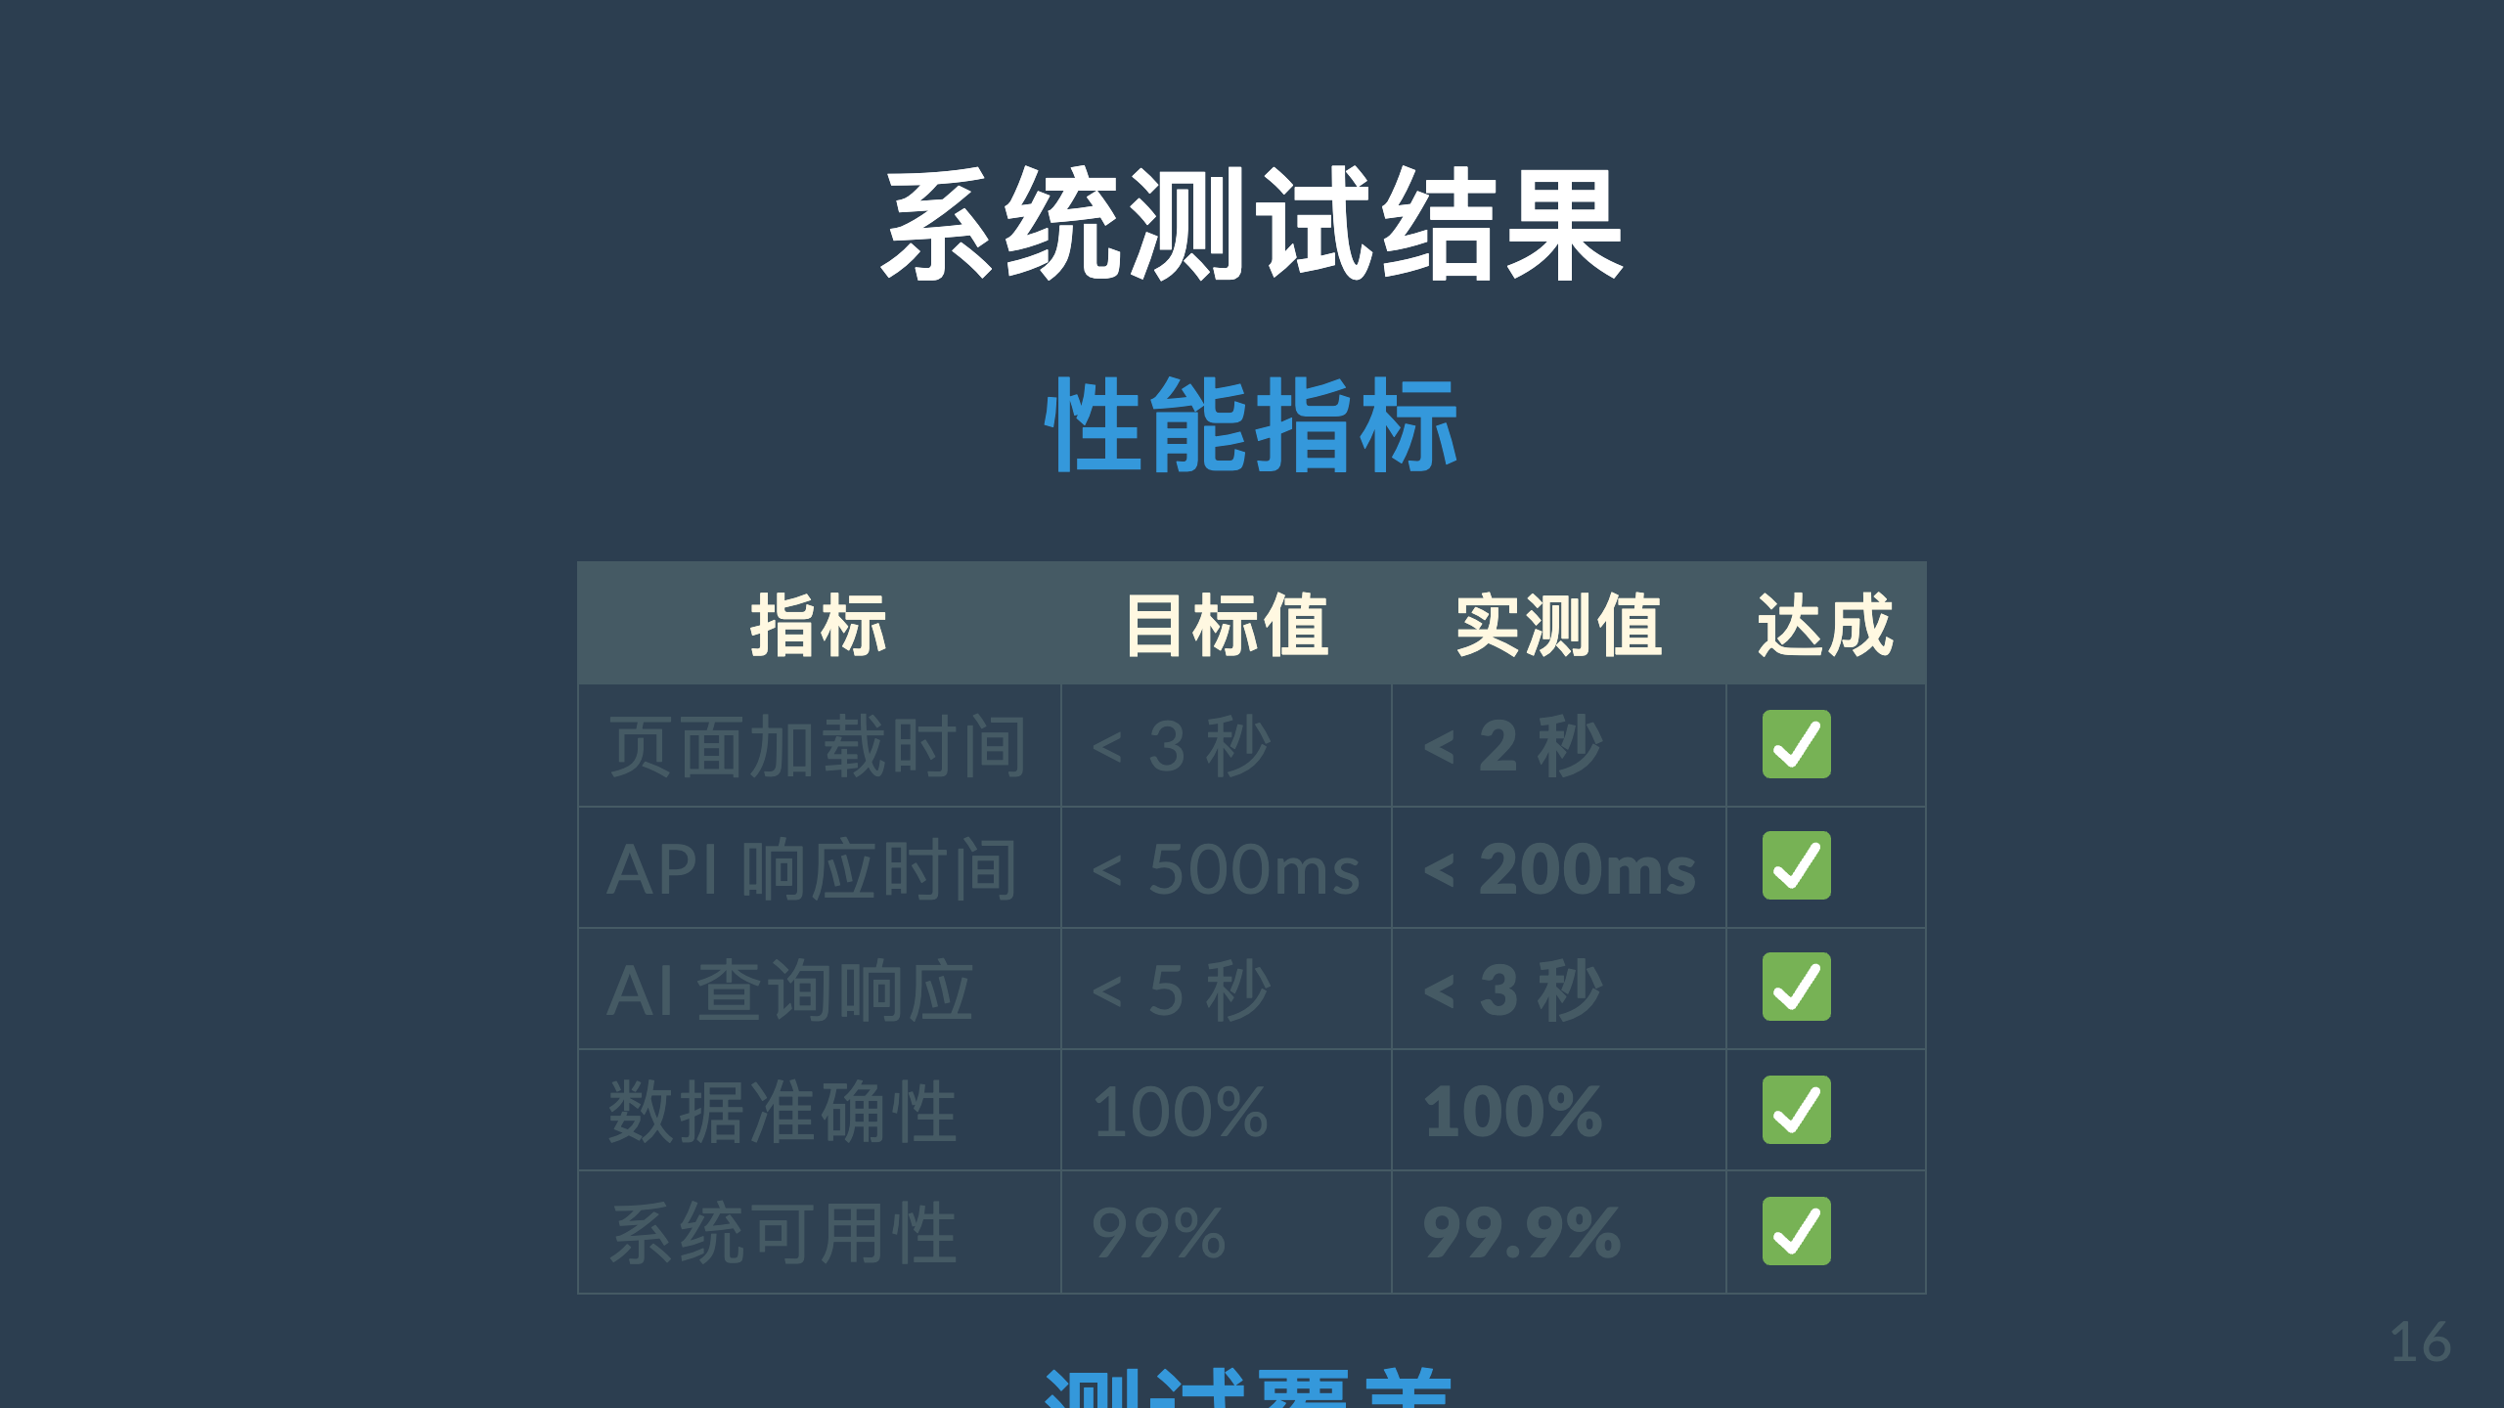

Slide 17
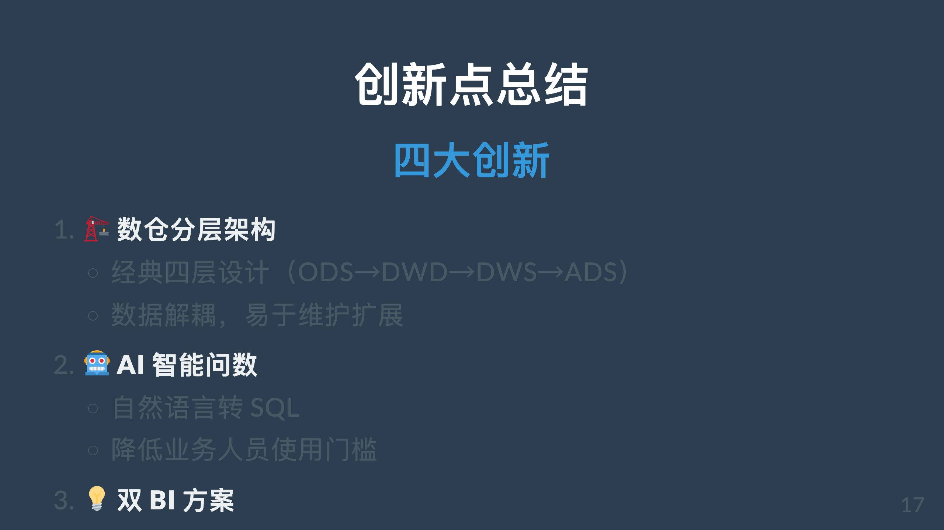

Slide 18
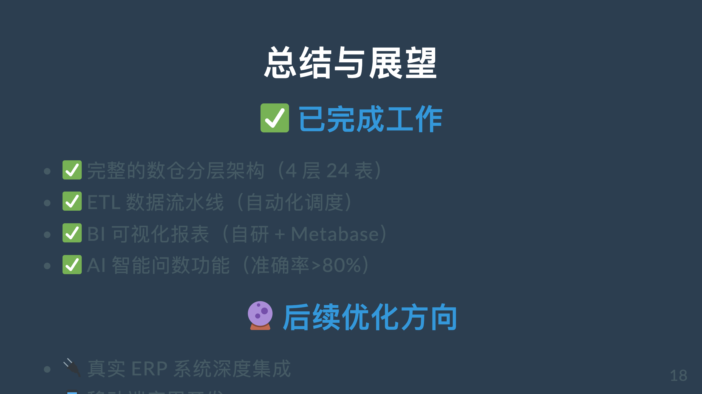

Slide 19


Slide 20


Slide 21


Slide 22


